Slide 1
HIBRIDACIÓN
M. C. Q. Alfredo Velásquez Márquez

Slide 2
Hibridación
Es una teoría que permite justificar la geometría y propiedades de algunas moléculas que la teoría de enlace-valencia no puede justificar. La hibridación consiste en suponer la “combinación” de orbitales atómicos puros de un mismo átomo para obtener orbitales atómicos híbridos.
Para establecer la hibridación de un átomo en una molécula, se requiere conocer la estructura de Lewis de la misma y con base en ella se desarrollan los pasos siguientes:

Slide 3
Hibridación (metodología)
1. Se representa por separado la distribución de las nubes electrónicas para el átomo en cuestión. Si en la estructura de Lewis de la molécula, el átomo presenta una carga, también se indica su carga.
2. Se dibuja el diagrama de orbitales del átomo en cuestión empleando los orbitales y electrones correspondientes a la última órbita. Si el átomo presenta una o más cargas positivas, se quitan tantos electrones como cargas positivas presente el átomo; si presenta una o más cargas negativas, se adicionan tantos electrones como cargas negativas presente el átomo.

Slide 4
Hibridación (metodología)
3. Se promocionan los electrones que sean necesarios, para que se tengan tantos orbitales con un solo electrón, como enlaces presente el átomo. Siempre se promocionan electrones de niveles energéticos bajos a niveles energéticos adyacentes altos. Este paso no siempre es necesario.
4. Se hibridan los orbitales atómicos, tantos orbitales como nubes electrónicas presente el átomo en cuestión. Siempre se empieza la hibridación por el orbital de más baja energía.

Slide 5
Hibridación (ejemplo)
Conociendo de antemano la estructura de Lewis del PCl₃ y aplicando los pasos anteriores, se puede determinar la hibridación del átomo de fósforo en dicha molécula, como se muestra a continuación:
.
.
.
.
.
.
.
.
.
Cl
.
.
P
Cl
.
.
.
Estructura de Lewis
.
.
.
.
Cl
.
.
Paso 1: La distribución de las nubes en el átomo de fósforo, es la siguiente:
.
.
P

Slide 6
Hibridación (ejemplo)
Paso 2: El fósforo tiene sus últimos cinco electrones (electrones de valencia) en la órbita 3; por lo tanto, el diagrama de orbitales para el fósforo es:
3s
3p
3d
Paso 3: En este caso no es necesaria la promoción ya que se tienen tres orbitales con un solo electrón y son los que se emplearán para formar los tres enlaces fósforo-cloro.

Slide 7
Hibridación (ejemplo)
Paso 4: De acuerdo a la estructura de Lewis el fósforo tiene tres nubes de enlace y una libre (cuatro nubes totales); por lo tanto, se deben hibridar cuatro orbitales en total.
3s
3p
3d
Cuatro orbitales a hibridar
sp³
3d
Cuatro orbitales híbridos

Slide 8
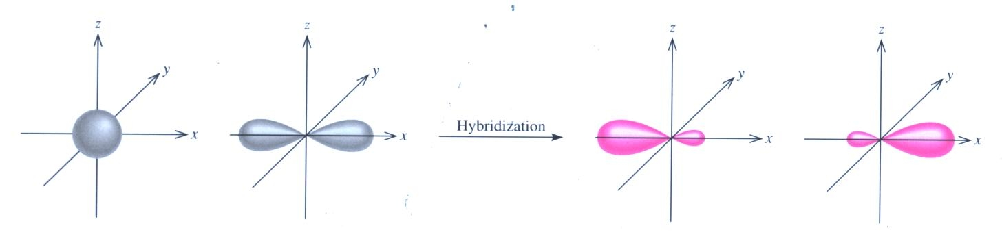
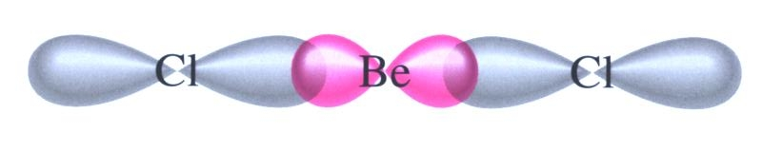
Hibridación sp
BeCl₂

Slide 9
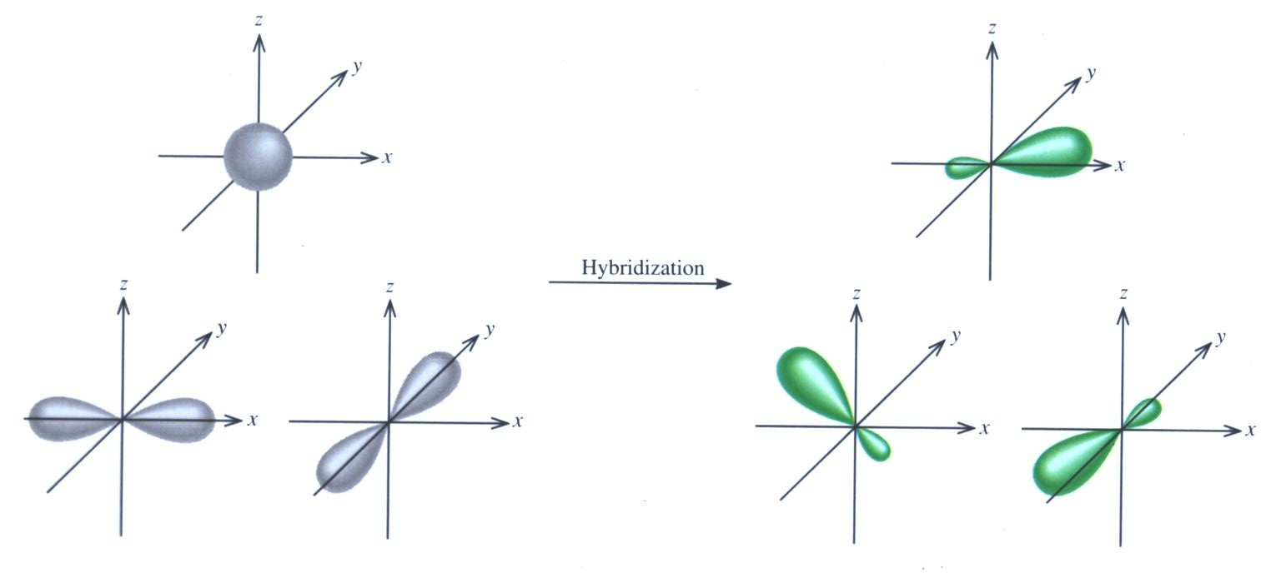
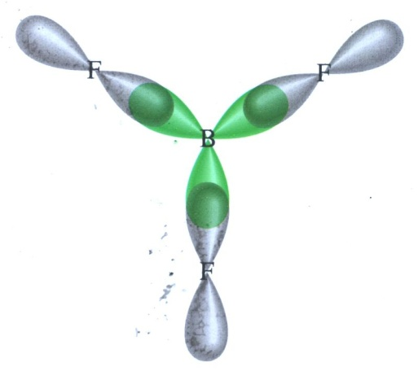
Hibridación sp²
BF₃

Slide 10
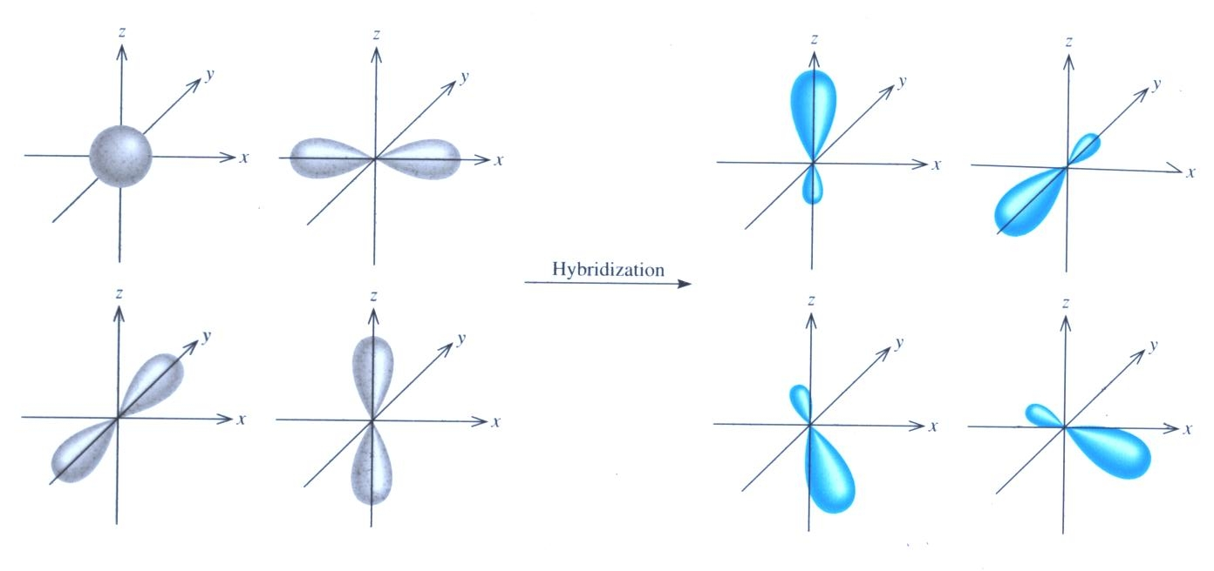
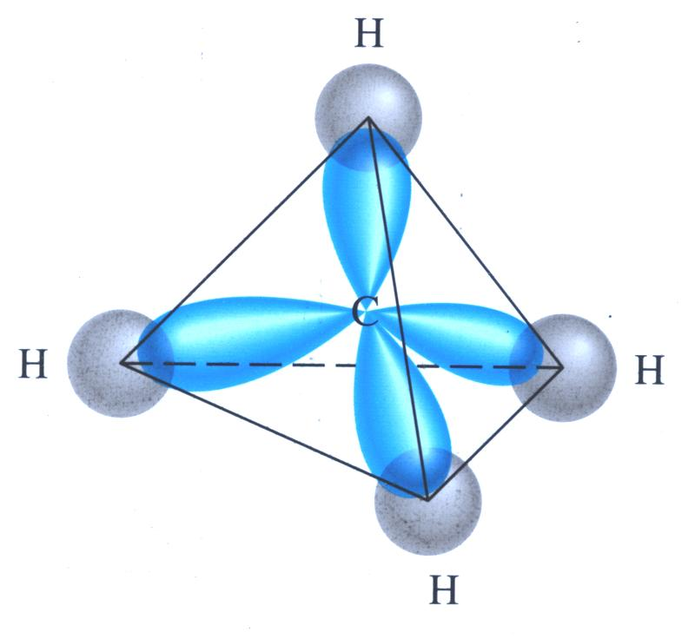
Hibridación sp³
CH₄

Slide 11
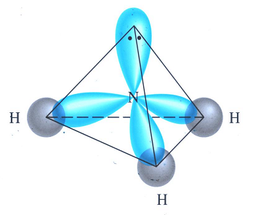
Hibridación sp³
NH₃

Slide 12
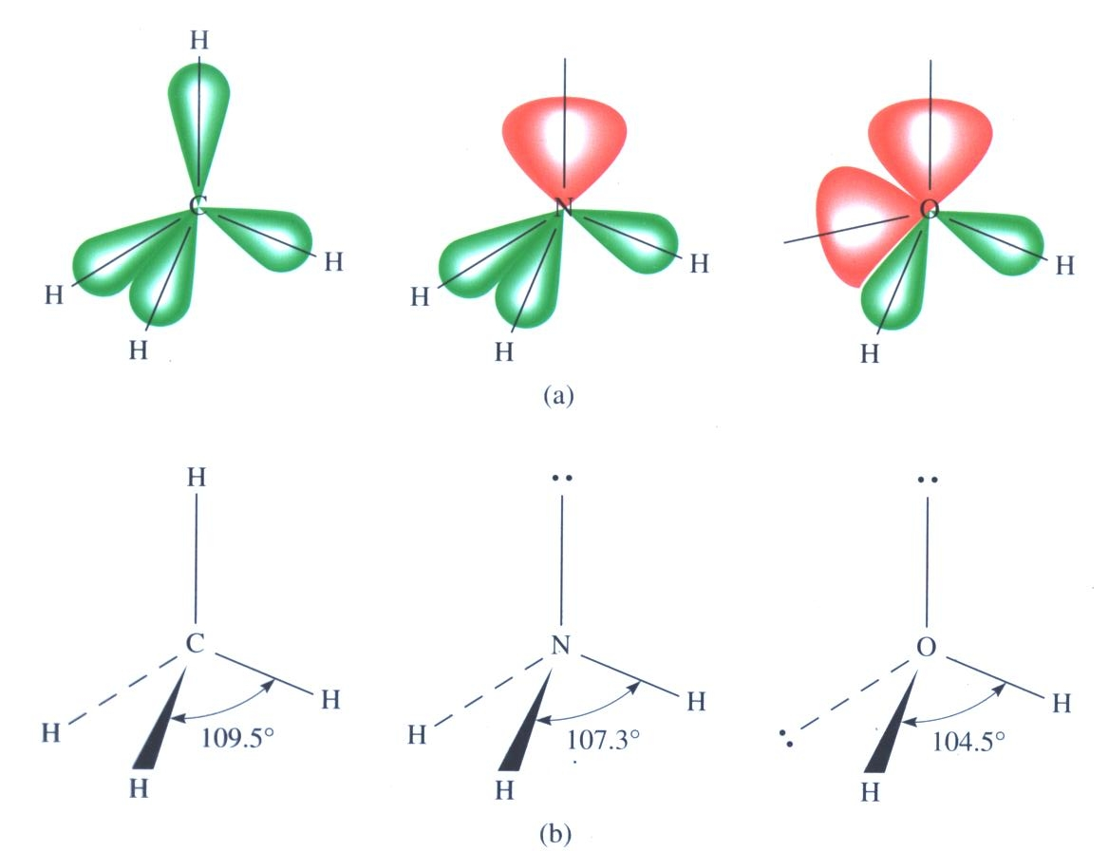
Hibridación sp³

Slide 13
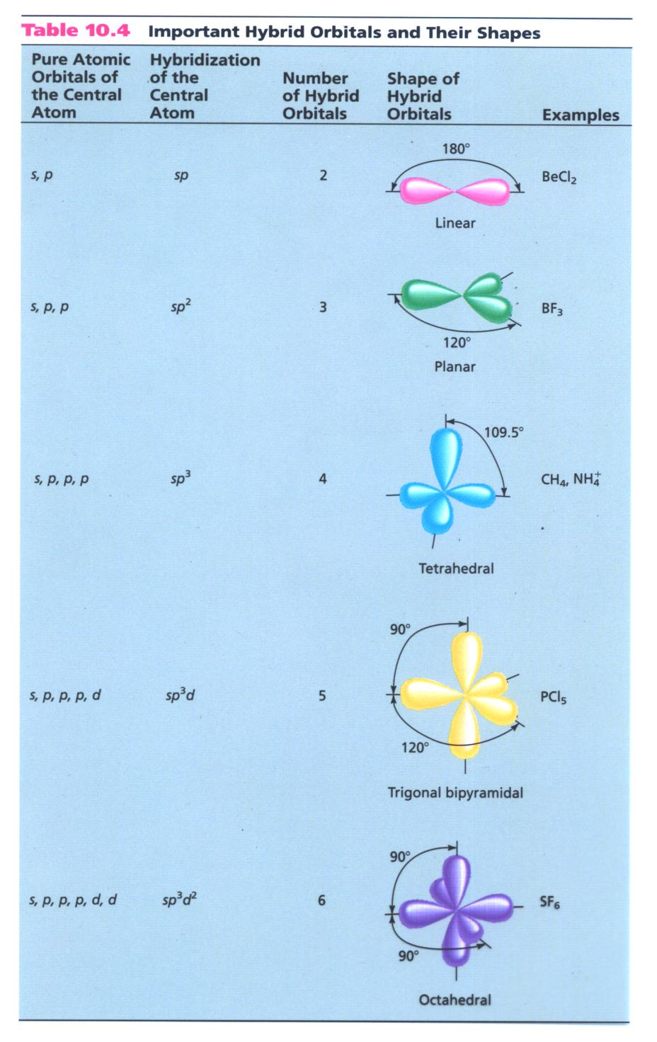

Slide 14
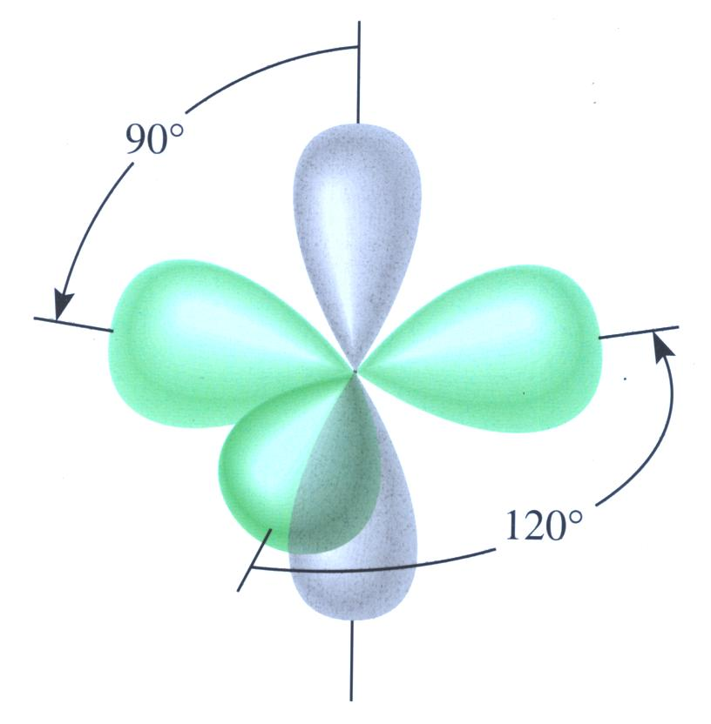
HIBRIDACIÓN sp²

Slide 15
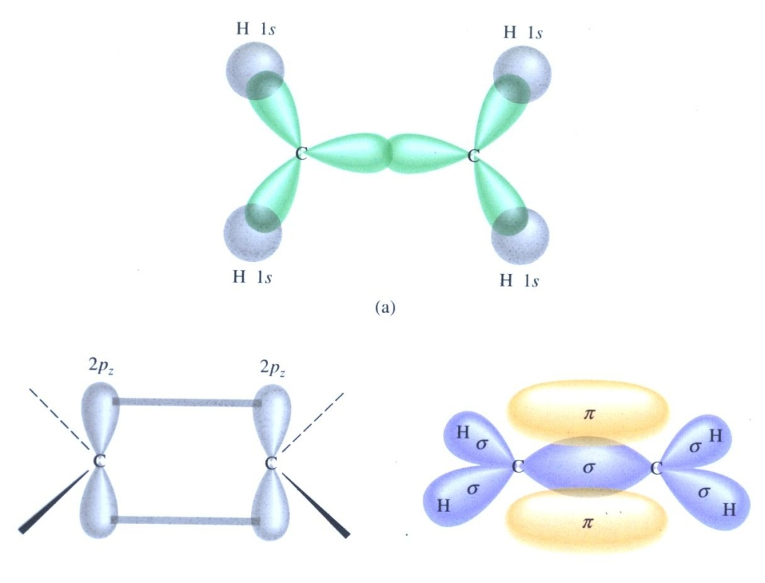
HIBRIDACIÓN sp²
C₂H₄

Slide 16
Presentación revisada por:
Q. Adriana Ramírez González
Dra. Ana Laura Pérez Martínez
Ing. Ayesha Sagrario Román García
M. A. Claudia Elisa Sánchez Navarro
Q. Esther Flores Cruz
Ing. Jacquelyn Martínez Alavez
Dr. Ramiro Maravilla Galván
Dr. Rogelio Soto Ayala
Profesores de la Facultad de Ingeniería, UNAM

